Slide 1
Welke Egyptische god is de beste?
Maak reclame voor je favoriete Egyptische godheid!
*Deze opdracht is eenvoudig toe te passen op Griekse en Romeinse goden.

Slide 2
Opdracht:
Maak in groepjes reclame voor jullie god;
Zoek op Wikipedia informatie over jullie god;
- Waar zorgt de godheid voor?
- Wat zijn de kenmerken van de god?
- Hoe ziet de god eruit?
Werk op een slide in deze Google-presentatie uit wat jullie gevonden hebben;
Presenteer het op zo’n manier dat iedereen in de klas snapt dat jouw god eigenlijk de belangrijkste god is;
Je hebt voor deze opdracht 30 minuten;
Daarna presenteert elke groep kort haar slide.

Slide 3
Op de volgende slides volgen voorbeelden uit de lessen van Niels de Rooij.

Slide 4
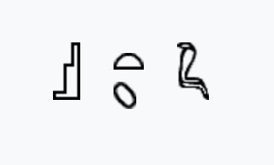
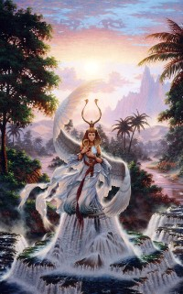
Isis
Isis is super goed ze is de godin van : magie, vruchtbaarheid, mysterie en liefde
Ze is de beste :
Want...
Ze kreeg een tempel op het eilandje Philae
Ze heeft vleugels
Ze stond bekend als een meesteres van magie
Ze is de koningin van de liefde
Ze stond bekend als vruchtbaarheidsgodin
ZE IS DE BESTE ZWZ

Slide 5
Anubis
Anubis is de beschermer van de doden hij zorgde dat ze niet vernietigd werden.
Hij werd gezien als een mens met een jakhalskop.
De doden waren heel belangrijk voor Egypte dus Anubis ook hij zorgde ook voor de begrafenissen.
En hij is de ENIGE God waarvan een Nederlandse kinderserie is gemaakt ,,
HET HUIS ANUBIS,!
DEZE GOD IS HET ALLER BELANGERIJKSTE

Slide 6
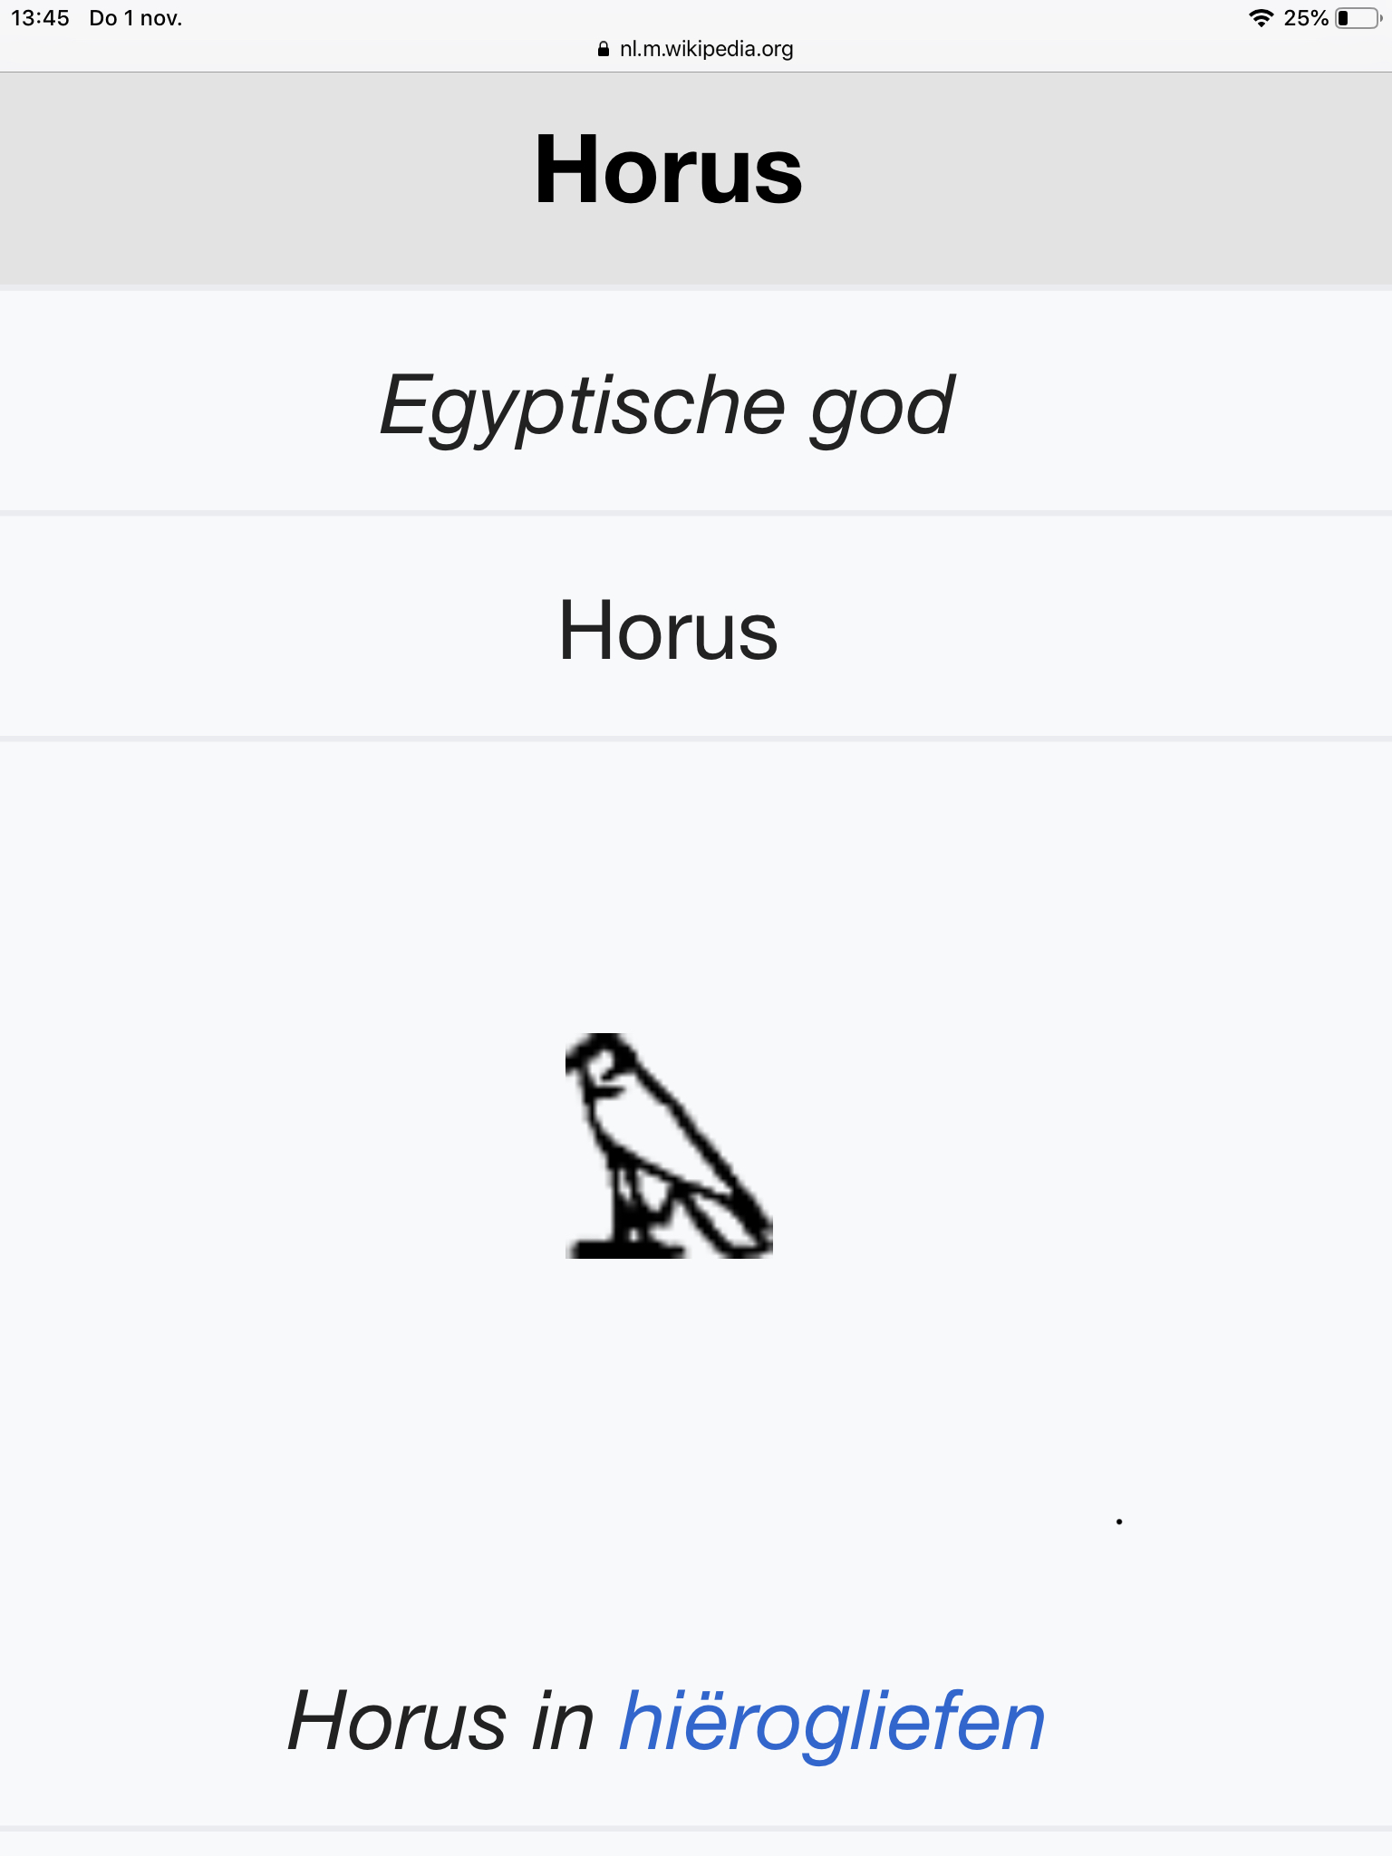
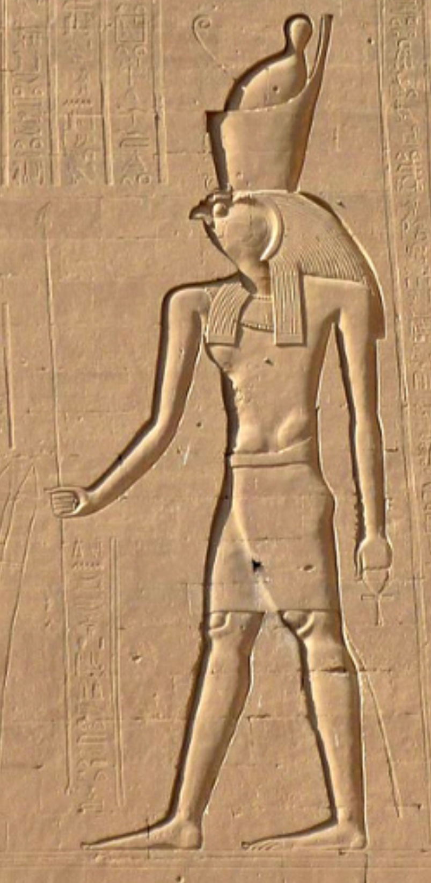
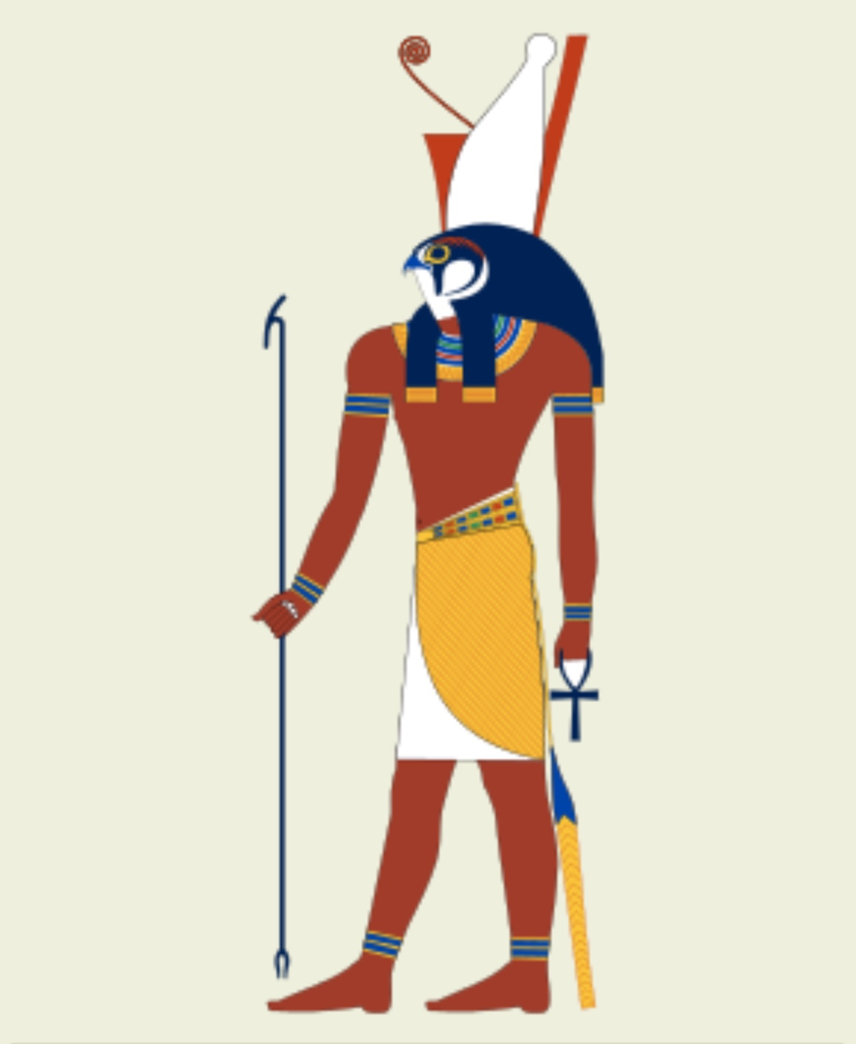
Horus
Horus is de God van de hemel, zonder hemel kan je niet leven.
Hij was de koning van alle goden.
Hij is de coolste god, omdat hij de hemel beheerst.
Kies horus en win coolheid.
Door de rol van Horus als hemelgod te verbinden aan de dynastie god werd het de grondlegger van het Egyptische koningschap.
De god heeft een rijke historie van aanbidding.

Slide 7
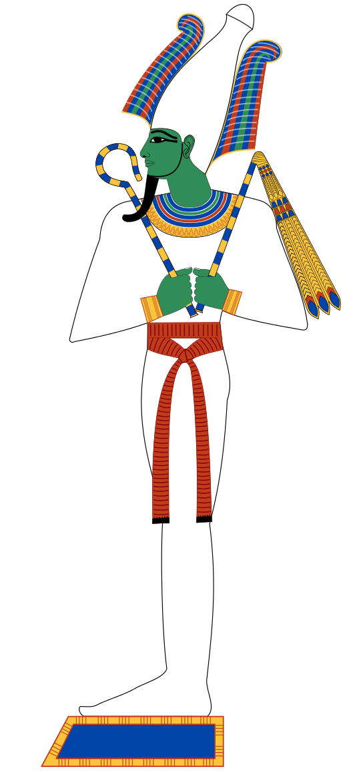
Osiris
Osiris is de God van de dood, onderwereld, vruchtbaarheid en landbouw.
Hij had een mooie hoed. Zo’n hoed heet een Atefkroon Hij was de eerste farao van Egypte. Als God van de landbouw en vruchtbaarheid was hij zo belangrijk omdat er anders geen eten was.
Osiris is de beste God van allemaal, de rest zijn allemaal stommeriken! Bijvoorbeeld @Seth. Hij heeft Osiris (zijn eigen BROER!) vermoord…!
Osiris is een van de 3 belangrijkste goden uit Egypte

Slide 8
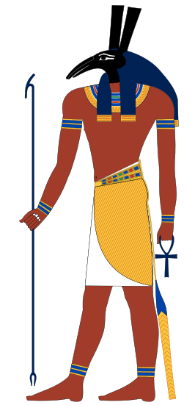
Seth
Seth is de God van het kwade en zonder kwaad is er ook geen goed
Seth beschermd Ra tegen de slangen demoon van Apophis
Seth is de God van de woestijn, donder en de beschermer van de zonnebark.
Als de mensen Seth niet vereren dan is er ook geen water in de Nijl dus is hij heel belangrijk.
Hij was in zijn 2e leven een aardvarken en dat is cool.

Slide 9
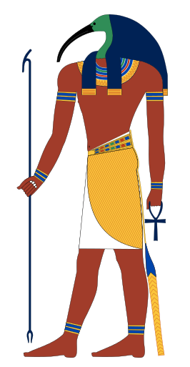
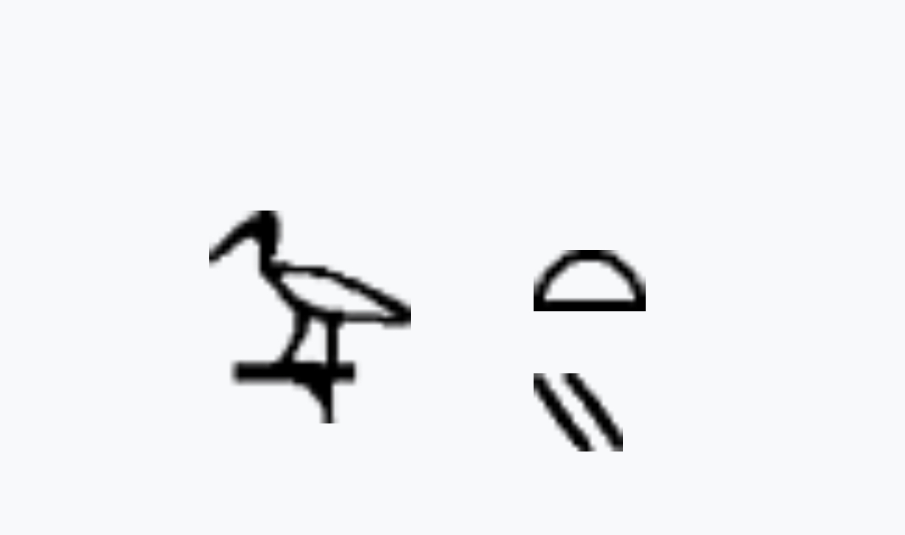
||Thoth||
Geloof nu in thoth want hij kan schrijven, zien welke dag het is, en hij is ook de god van magie. hij trad op in de onderwereld bij het wegen van het wereld .
Zij hebben geen speciale krachten
Waarom andere goden slecht zijn:
Zij kunnen niet schrijven
Zij kunnen niet zien welke dag het is
Zij hebben geen magie
Zij zijn slecht
Zij kunnen niks

Slide 10
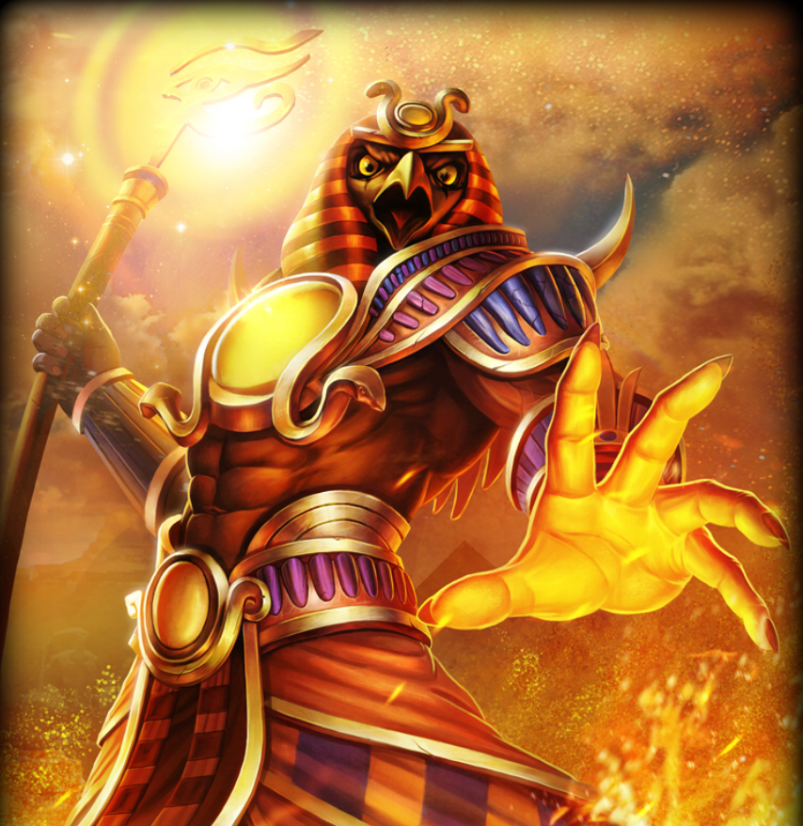
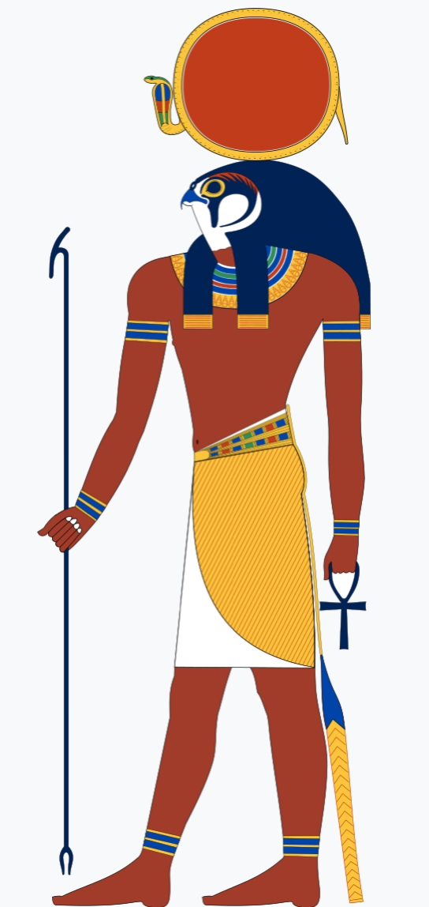
Ra de grote
Hij is de zonnegod en heeft alles geschapen
1: zonder hem was er niks
2: hij maakt alles lekker warm
3: hij is heerser van alles

Slide 11
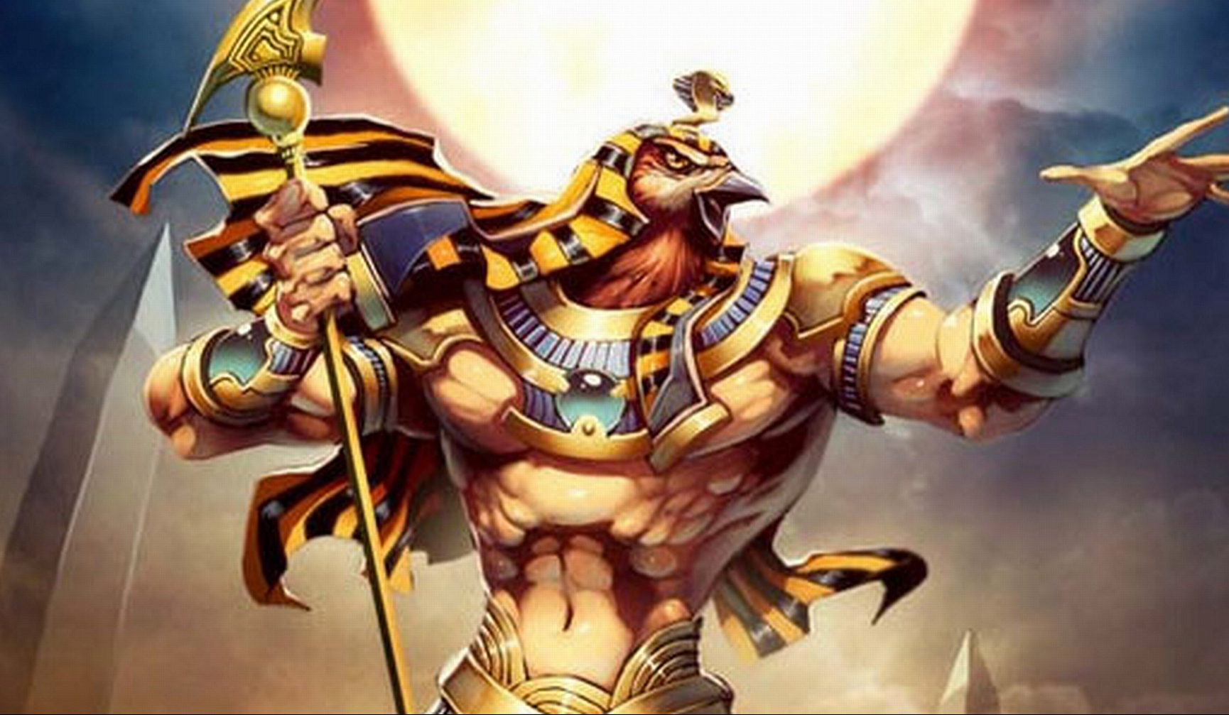
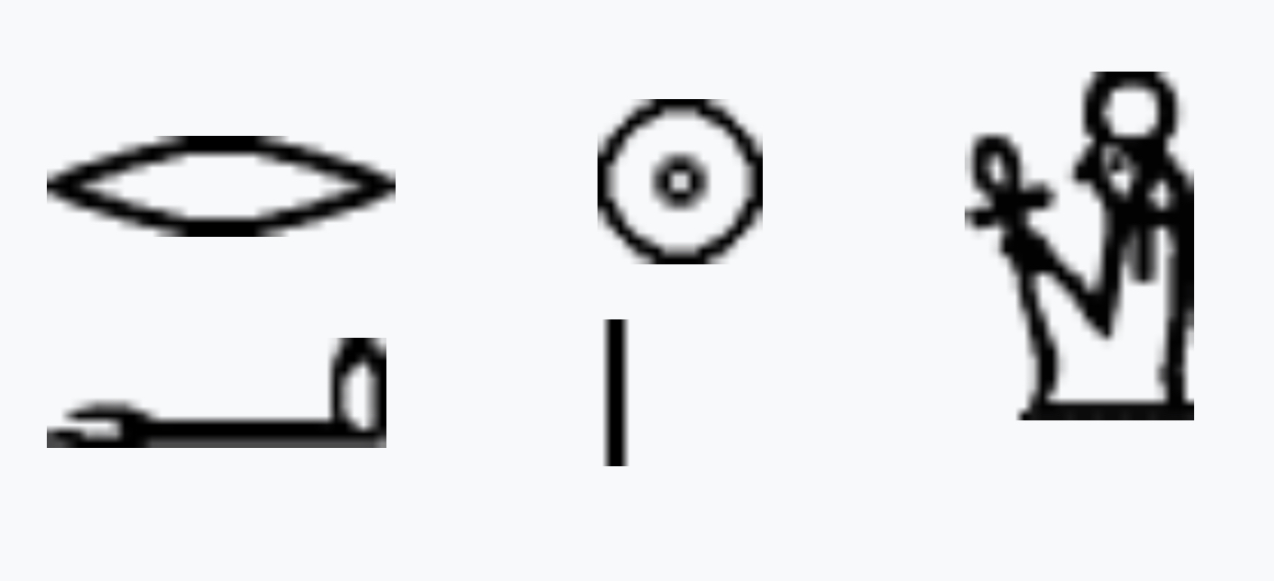
Ra de beste
Hij is beter dan alle andere,
omdat hij ze allemaal heeft geschapen
Hij heeft ook de hemel en de onderwereld.
Zonder zon kan mens niet leven.

